Slide 1

Presentación Fase 1 proyecto Capstone
“ClientMager”
Notes:
M

Slide 2


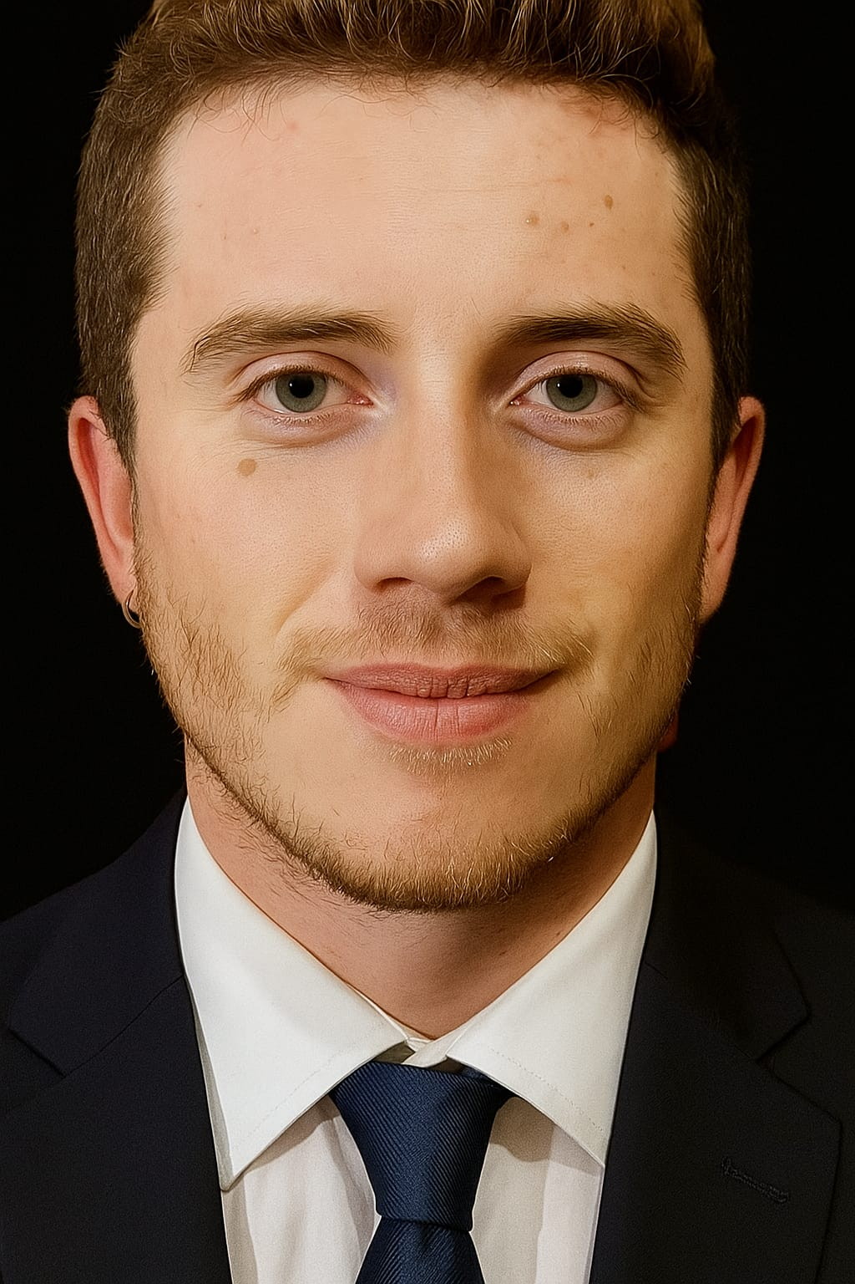

Integrantes Equipo de Trabajo
Camilo Triviño
Vicente Vasquez
Esteban Cornejo
Notes:
milo

Slide 3

Contenidos a Desarrollar
Problemática
Objetivo Proyecto
Alcance Proyecto
Tiempo Asociado
Competencias Asociadas
Solución Propuesta
Conclusión
Reflexión

Slide 4
Problemática
Procesos Manuales y Dispersos
Falta de Centralización de Datos
Ausencia de Automatización en Seguimientos
Pérdida de Clientes e Ingresos
Deficiencias en Trazabilidad y Reportes
Notes:
M

Slide 5



Objetivo Proyecto
Centralizar Información
Gestionar eficientemente datos de clientes y pólizas en un solo lugar.
Automatizar Seguimiento
Mejorar renovaciones mediante alertas y recordatorios automáticos.
Generar Indicadores
Crear métricas claras para tomar decisiones informadas y reducir pérdidas.
Notes:
milo

Slide 6


Alcance Proyecto
Plataforma centralizada:
Una solución web para unificar toda la información.
Automatización de procesos: Implementación de alertas automáticas para renovaciones y seguimiento de clientes.
Reportes e indicadores: Paneles de control con métricas clave como pólizas vigentes, vencidas y ganancias.
Seguridad:
Protección de datos sensibles y gestión de acceso mediante roles y permisos.

Slide 7
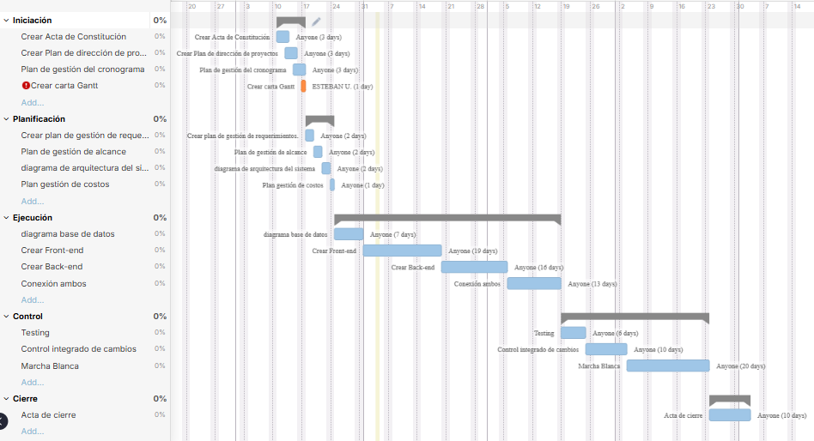
Tiempo Asociado
Inicio: 11 agosto 2025
Fin: 4 dic 2025
Notes:
M

Slide 8
Competencias Asociadas
Desarrollar una solución de software utilizando técnicas que permitan sistematizar el proceso de desarrollo y mantenimiento, asegurando el logro de los objetivos
Programar consultas o rutinas para manipular información de una base de datos de acuerdo con los requerimientos de la organización
Realizar pruebas de calidad tanto de los productos como de los procesos utilizando buenas prácticas definidas por la industria
Construir el modelo arquitectónico de una solución sistémica que soporte los procesos de negocio de acuerdo con los requerimientos de la organización y estándares de la industria
Gestionar proyectos informáticos, ofreciendo alternativas para la toma de decisiones de acuerdo a los requerimientos de la organización.
Notes:
milo

Slide 9
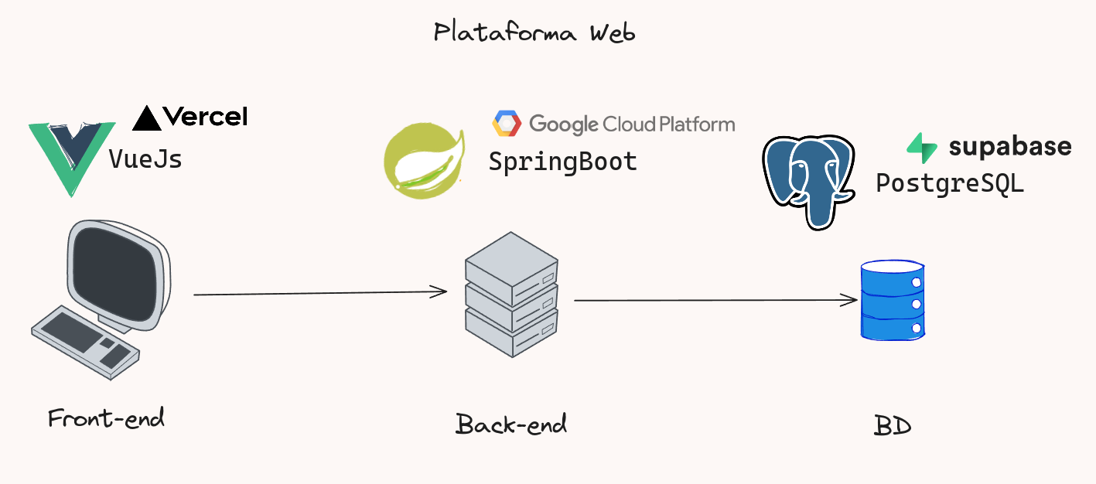
Solución Propuesta

Slide 10
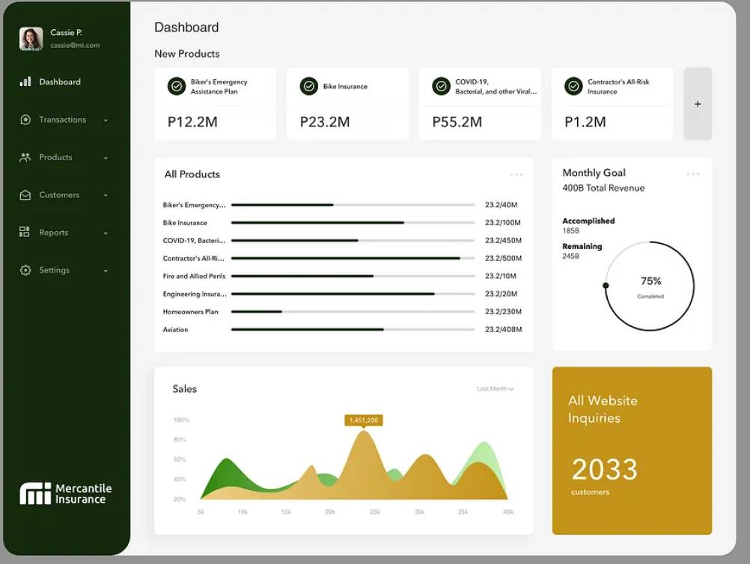
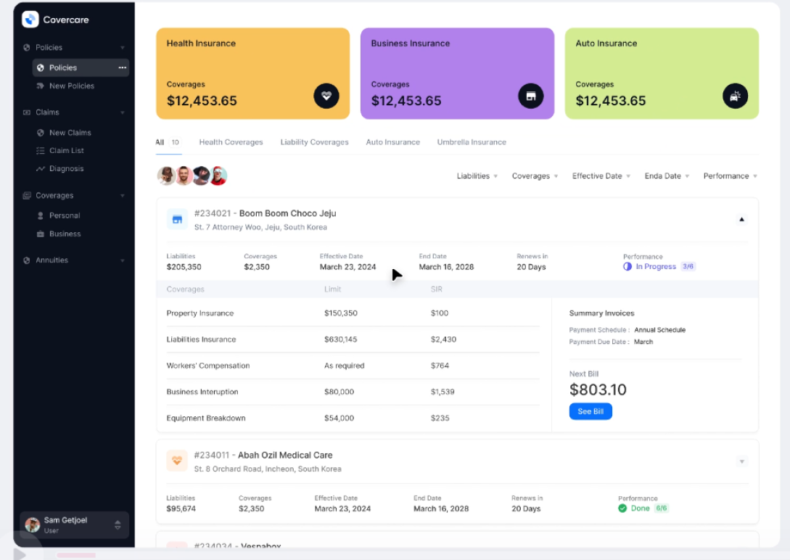
Notes:
M

Slide 11

Conclusión
En conclusión. El proyecto está en buen curso en levantamiento y en desarrollo...
Notes:
milo

Slide 12

Reflexión

